Slide 1
DDR SDRAM
Características gerais
Transferem dados em ambas bordas do clock (Double Data Rate)
Transferências orientadas a burst (leitura/escrita)
Suportam altas freqüências (acima de 100MHz)
Organizadas como matriz de palavras

Slide 2
HYB25D256160BT(L)-7 ×16
Características
Speed Grade: DDR266A
Clock Real = 133MHz, Clock Efetivo = 266MHz
Burst configurável (2, 4 e 8 palavras)
Latência de leitura configurável (2, 2.5 e 3 ciclos)
Capacidade: 256 Mbits
Tamanho da palavra: 16 bits
Refresh a cada 7,8us

Slide 3
Organização
RAM - Array de palavras
n
address
address
0
data
data

Slide 4
Organização
DDR SRAM - Matriz de palavras
n
row
column
address
0
0
n
data
data

Slide 5
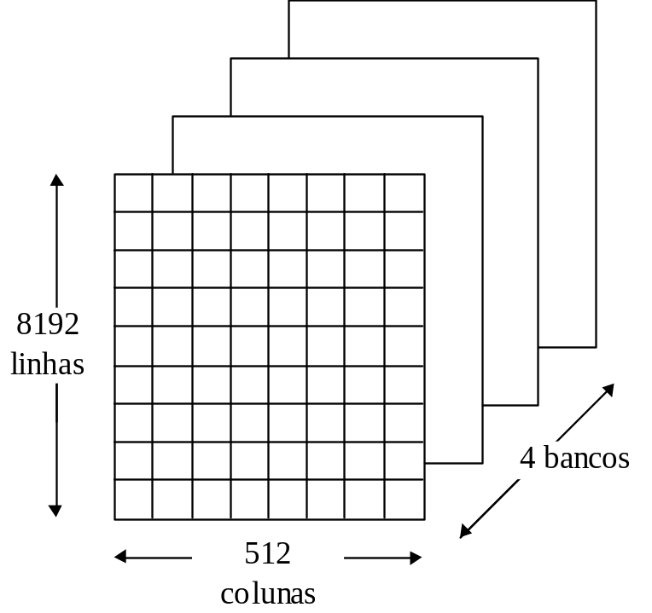
Organização
HYB25D256160BT(L)-7 ×16
Cada célula armazena uma palavra de 16 bits
8192 x 512 x 4 x 16 = 256 Mbits

Slide 6
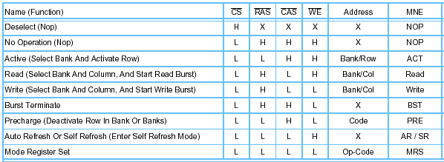
Comandos

Slide 7
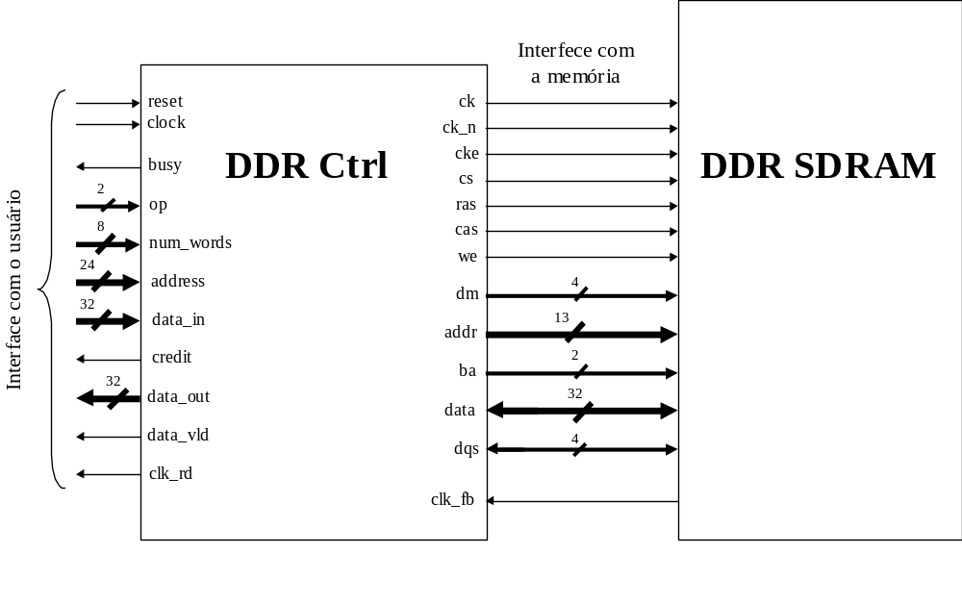
Controlador

Slide 8
Controlador
Características
Abstrai a organização de matriz de palavras
Escrita: 1 palavra por ciclo
Leitura: 2 palavras por ciclo
Burst: até 255 palavras (leitura/escrita)
Refresh

